Slide 1
ICT Projects 3
Christian Sollai Pieter Coenen
Daan Van Hirtum Sibert Schurmans
Koen De Deckers Stijn Meerten
Nino Kerkhofs Zeno Frooninckx

Slide 2
Inhoudsopgave
Agile
Projectomschrijving
Demo
Sprint 0
Sprint 1
Sprint 2
Sprint 3
Sprint 4
Sprint 5
Besluit
Pieter
Daan
Sibert
Christian
Zeno
Stijn
Koen
Nino

Slide 3
Agile
Pieter
Daan
Sibert
Christian
Zeno
Stijn
Koen
Nino
Agile <-> Waterval
“Soepel”
Overkoepelend
Veel feedback
Geen analyse
Altijd afgewerkt product
Meerdere methodes
Scrum
Kanban

Slide 4
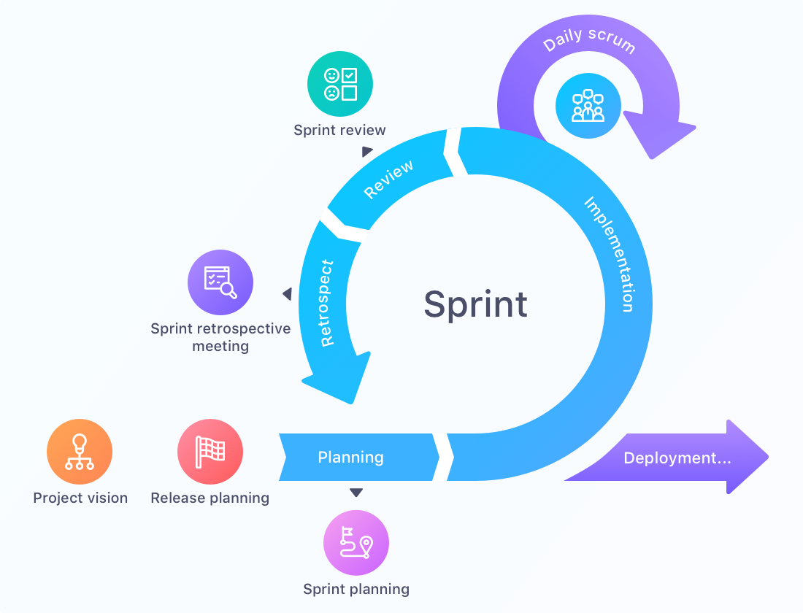
Agile - Scrum
Pieter
Daan
Sibert
Christian
Zeno
Stijn
Koen
Nino
User stories
Backlog
Poker planning
Sprint planning
Sprint
Stand-up
Sprint Review
Retrospective

Slide 5
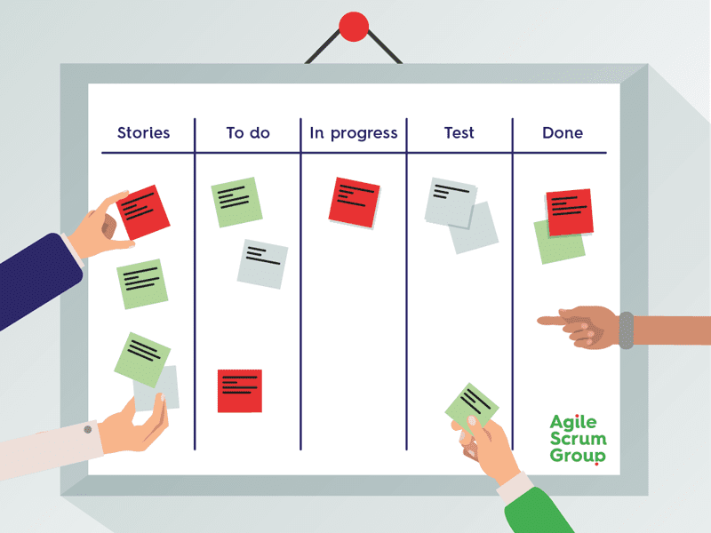
Agile - Kanban
Pieter
Daan
Sibert
Christian
Zeno
Stijn
Koen
Nino
Kanban bord
To Do (Tasks)
Busy
Testing
Done
Trello
Bord per sprint

Slide 6
Inhoudsopgave
Agile
Projectomschrijving
Demo
Sprint 0
Sprint 1
Sprint 2
Sprint 3
Sprint 4
Sprint 5
Besluit
Pieter
Daan
Sibert
Christian
Zeno
Stijn
Koen
Nino

Slide 7
Projectomschrijving
Pieter
Daan
Sibert
Christian
Zeno
Stijn
Koen
Nino
Reis app
Reizen UCLL
Duitsland
Amerika
Algemene info
Planning
Contacten
Kamerindeling
Auto indeling

Slide 8
Inhoudsopgave
Agile
Projectomschrijving
Demo
Sprint 0
Sprint 1
Sprint 2
Sprint 3
Sprint 4
Sprint 5
Besluit
Pieter
Daan
Sibert
Christian
Zeno
Stijn
Koen
Nino

Slide 9

Demo
Pieter
Daan
Sibert
Christian
Zeno
Stijn
Koen
Nino

Slide 10
Inhoudsopgave
Agile
Projectomschrijving
Demo
Sprint 0
Sprint 1
Sprint 2
Sprint 3
Sprint 4
Sprint 5
Besluit
Pieter
Daan
Sibert
Christian
Zeno
Stijn
Koen
Nino

Slide 11
Sprint 0
Pieter
Daan
Sibert
Christian
Zeno
Stijn
Koen
Nino
Flutter & Dart en MVVM-structuur
GitHub
SQFLite
GraphQL

Slide 12
Sprint 0: Flutter & Dart
Pieter
Daan
Sibert
Christian
Zeno
Stijn
Koen
Nino
Dart
Programmeertaal
Flutter
Google
Objectgeörienteerd
Flutter
Dart platform
Flutter engine
Foundation library
Design-specific widgets
Notes:
Dart:
Object ->lijkt op C
Webapps -> gecompileerd naar JavaScript
Flutter:
Dart platform -> hot reloading
Flutter engine -> (C++) basisfuncties (basisbibliotheken, de plug-in architectuur en een hele set platform-, lay-out- en basiswidgets)
Foundation library -> (Dart) basisklassen en functies voor flutterapp
Design-specific widgets

Slide 13
Sprint 0: Widgets: Scaffold
Pieter
Daan
Sibert
Christian
Zeno
Stijn
Koen
Nino
Basis materieel design
API’s
Opmaakelementen
Opbouwen van widgets
Notes:
Scaffold binnen een view gebruiken om .. …. op te stellen
API’s om opmaakelementen te laten zien binnen widgets

Slide 14
Sprint 0: Widgets: Statefull/stateless
Pieter
Daan
Sibert
Christian
Zeno
Stijn
Koen
Nino
Statefull
Onveranderlijk
Buildfunctie 1 keer aanroepen
Vb: Icon, Chip, Text
Stateless
Veranderlijk
Meerdere keren aanpassen
Vb: Checkbox, Radio, Textfield
Notes:
In Flutter zijn alle UI-componenten widgets. De Widgets die code voor een bepaald scherm inladen kan men opdelen in twee types

Slide 15
Sprint 0: Widgets: Futurebuilder
Pieter
Daan
Sibert
Christian
Zeno
Stijn
Koen
Nino
Data inladen
Zichzelf opbouwen
Geprogrammeerde opmaak
CircularProgressIndicator
Laad icoon
Async opbouwen

Slide 16
Sprint 0: Widgets: Dependencies
Pieter
Daan
Sibert
Christian
Zeno
Stijn
Koen
Nino
Packages van andere ontwikkelaars
Pub.dev
Commando’s
Packages get
Flutter pub get
Pubspec.yaml
Packages upgrade

Slide 17
Sprint 0: MVVM
Pieter
Daan
Sibert
Christian
Zeno
Stijn
Koen
Nino
Model – View – ViewModel
Structuur
Grafisch aspect scheiden
View = “Template”
Zelf geschreven (Sibert & Daan)
Duidelijke afspraken

Slide 18
Sprint 0
Pieter
Daan
Sibert
Christian
Zeno
Stijn
Koen
Nino
Flutter & Dart & MVVM
MVVM
GitHub
SQFLite
GraphQL

Slide 19
Sprint 0: GitHub
Pieter
Daan
Sibert
Christian
Zeno
Stijn
Koen
Nino
Git en Github
Repositories
Van start gaan.
Repository aanmaken (git init)
Repository klonen (git clone …)
Git basis:
Add (git add …)
Commit (git commit –m “boodschap)
Pull (git pull)
Push (git push)
Notes:
Voor het project makkelijk te kunnen delen is er tijdens sprint 0 onderzoek gedaan naar het versiecontrole syteem dat we gebruikt hebben.
Github.
(klik op slide)
Github is een online versiecontrolesysteem dat makkelijk bereikbaar is. Het is een van de meer gebruikte versiecontrole systemen, zeker voor Open Source projecten. En zo een versiecontrole systeem maakt het gelijktijdig aanpassen van een project mogelijk. Dit komt door dat versiecontrole systemen gebruik maken van zogenaamde repositories. Voor de functionaliteit word er van de service git gebruik gemaakt voor het aanmakenen aanpassen van projecten.
(klik op dia)
Een online of ook wel remote repository kan gezien worden als een centrale kopie van het project die iedereen met toegang kan aanpassen door een lokale repository te synchroniseren met de remote repository. Het aanmaken is relatief simpel om te doen op de site van Github, net als het toevoeging van teamleden die toegang tot het project moeten hebben.
Zo een lokale repository is een persoonlijke kopie van de remote die naar believen aangepast kan worden. Na het klonen van de remote repository op de eigen pc is het al mogelijk om aanpassingen te doen. Na het opslaan van de veranderingen kan er dan gesynchroniseerd worden met de remote repository.
Het aanpassen en veranderen gebeurt met de 4 basiscommando’s van git die in het verslag volledig uitgewerkt zijn voor Android VCS, de ingebouwde versiecontrole van Android studio, en voor Gitbash, een commandpromt van Windows specifiek voor git. Android VCS en Gitbash maken allebei gebruik van de git service op de achtergrond. Maar over het algemeen staan alle commando’s bij Android studio onder het tab VCS en wordt bij Gitbash elk commando vooraf gegaan door git.
(klik op dia)
Met Add kun je nieuwe bestanden in je project toevoegen aan de lokale repository. Dan worden ze bij de volgende synchronisatie op de remote repository bijgevoegd.
Commit zorgt ervoor dat de veranderingen in de lokale repository opgeslagen en meegegeven worden bij de volgende synchronisatie.
Pull is het neerwaarts synchroniseren van de repositories, dus van remote naar lokaal. Dit wil zeggen dat veranderingen die op de remote repository staan worden toegepast op de bestanden in de lokale repository.
Ten slotte gaat Push de veranderingen die opgeslagen en klaargezet zijn met Commits opwaarts synchroniseren. De lokale veranderingen worden op de remote repository gezet en zij nu bereikbaar voor iedereen met toestemming.
(Voorbeelden van de git commando’s voor gitbash staan naast de actie tussen haakjes.)

Slide 20
Sprint 0: Github
Merge conflict
Gitbash specifiek:
git status
git reflog & git log
git reset
git revert

Slide 21
Sprint 0
Pieter
Daan
Sibert
Christian
Zeno
Stijn
Koen
Nino
Flutter & Dart & MVVM
MVVM
GitHub
SQFLite
GraphQL

Slide 22
Sprint 0: SQFLite
Pieter
Daan
Sibert
Christian
Zeno
Stijn
Koen
Nino
Front-end database
SQLite plugin
Cross-platform
Meerdere databases openen
Models creëren
Model Helpers
CRUD query's

Slide 23
Sprint 0: SQFlite gebruiken
Pieter
Daan
Sibert
Christian
Zeno
Stijn
Koen
Nino
Dependency toevoegen
sqlfite: ^1.2.0
Library importeren
import ‘package:sqflite/sqflite.dart’
Database openen
var db = await openDatabase(‘db’);
Tabellen toevoegen
await db.execute('CREATE TABLE Test’);

Slide 24
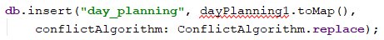
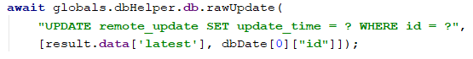
Sprint 0: SQFlite Query’s
Pieter
Daan
Sibert
Christian
Zeno
Stijn
Koen
Nino
Create
Read
Update
Read

Slide 25
Sprint 0
Pieter
Daan
Sibert
Christian
Zeno
Stijn
Koen
Nino
Flutter & Dart & MVVM
MVVM
GitHub
SQFLite
GraphQL

Slide 26
Sprint 0: GraphQL
Pieter
Daan
Sibert
Christian
Zeno
Stijn
Koen
Nino
Query language voor Api's (client)
Runtime engine (server)
Traditionele api -> alle velden
Graphql -> alleen velden die client vraagt

Slide 27
Sprint 0: GraphQL serverside
Pieter
Daan
Sibert
Christian
Zeno
Stijn
Koen
Nino
Website reizentechnologie -> Laravel framework
Graphql pakket Laravel compatibel
Nuwave/lighthouse
Rebing/graphql-laravel
Ardani/laravel-graphql
thecodingmachine/graphqlite
…

Slide 28
Sprint 0: GraphQL serverside
Pieter
Daan
Sibert
Christian
Zeno
Stijn
Koen
Nino
Rebing/graphql-laravel
Eerst geprobeerd
Omslachtig en moeilijker in gebruik
Veel bestanden
Alles registreren
Nuwave/lighthouse
Later bijgevoegd
Eenvoudiger en makkelijker in gebruik
Alles in één bestand
Niets registreren

Slide 29
Sprint 0: GraphQL serverside
Pieter
Daan
Sibert
Christian
Zeno
Stijn
Koen
Nino
Query
Entry point van graphql
Opvragen van data
Mogelijkheid voor authenticatie
Type
Velden die opgevraagd kunnen worden
Komt meestal overeen met model
Kan andere types bevatten

Slide 30
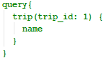
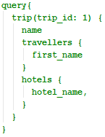
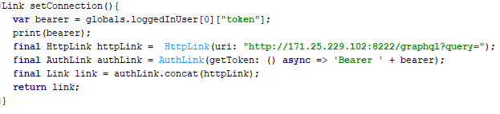
Sprint 0: GraphQL clientside
Pieter
Daan
Sibert
Christian
Zeno
Stijn
Koen
Nino
Installatie
Softwarepakket graphql_flutter (^2.0.0)
Gebruik
Connectie opzetten
Query widget
Soorten query’s

Slide 31
Inhoudsopgave
Agile
Projectomschrijving
Demo
Sprint 0
Sprint 1
Sprint 2
Sprint 3
Sprint 4
Sprint 5
Besluit
Pieter
Daan
Sibert
Christian
Zeno
Stijn
Koen
Nino

Slide 32
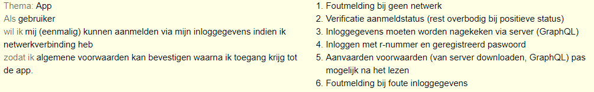
Sprint 1 – User stories
Pieter
Daan
Sibert
Christian
Zeno
Stijn
Koen
Nino
APP4: 5 punten
APP3: 3 punten
Punten totaal: 8

Slide 33
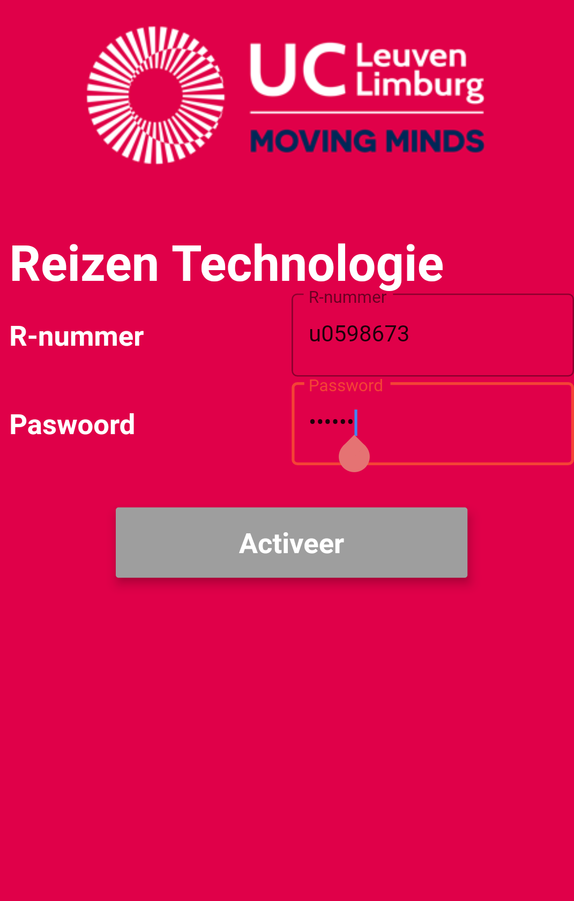
Sprint 1 – APP4: Inloggen
Pieter
Daan
Sibert
Christian
Zeno
Stijn
Koen
Nino
View:
UCLL logo
2 tekstvelden
1 knop
Inloggegevens valideren:
Niet correct: foutmelding
Correct: bearer-token → authenticatie

Slide 34
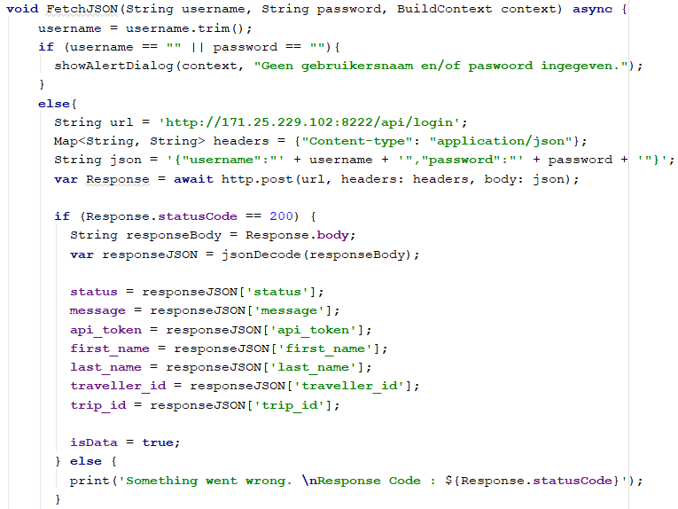
Sprint 1 – APP4: FetchJSON (1)
Pieter
Daan
Sibert
Christian
Zeno
Stijn
Koen
Nino

Slide 35
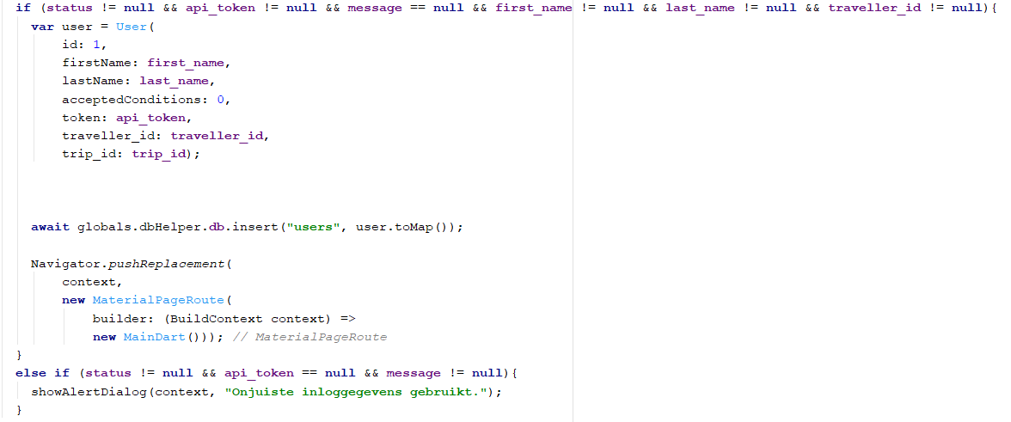
Sprint 1 – APP4: FetchJSON (2)
Pieter
Daan
Sibert
Christian
Zeno
Stijn
Koen
Nino

Slide 36
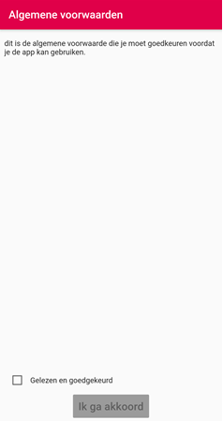
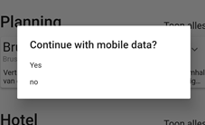
Sprint 1 – APP4: Voorwaarden
Pieter
Daan
Sibert
Christian
Zeno
Stijn
Koen
Nino
View:
Algemene voorwaarden
Checkbox
Knop
Downloaden van server
Extra:
Check netwerkstatus
Check inlogstatus

Slide 37
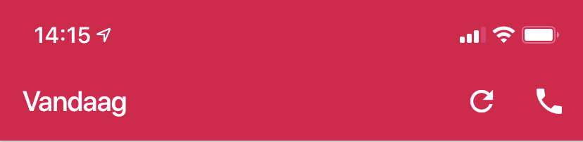
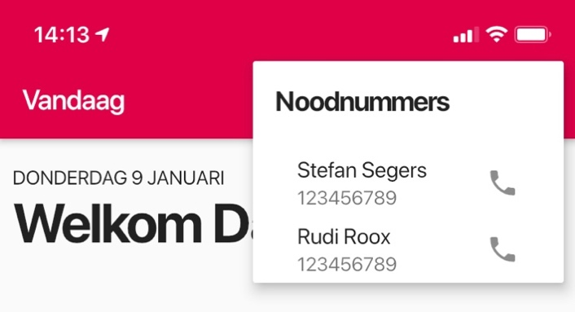
Sprint 1 – APP3: Noodnummers
Pieter
Daan
Sibert
Christian
Zeno
Stijn
Koen
Nino
Appbar: noodnummer icoon
Dropdown met noodnummers
Instant call

Slide 38
Sprint 1 – Problemen
Pieter
Daan
Sibert
Christian
Zeno
Stijn
Koen
Nino
Te weinig communicatie
Slecht/geen gemaakte afspraken
8 verschillende programma’s
Geen werkende demo op einde van sprint

Slide 39
Inhoudsopgave
Agile
Projectomschrijving
Demo
Sprint 0
Sprint 1
Sprint 2
Sprint 3
Sprint 4
Sprint 5
Besluit
Pieter
Daan
Sibert
Christian
Zeno
Stijn
Koen
Nino

Slide 40
Sprint 2
Pieter
Daan
Sibert
Christian
Zeno
Stijn
Koen
Nino
Navigatie
Views + viewmodels aanmaken
Planning
Hotels
Hotel info
Auto’s
Dummy data (lokaal)

Slide 41
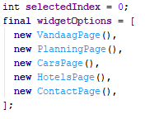
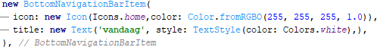
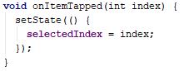
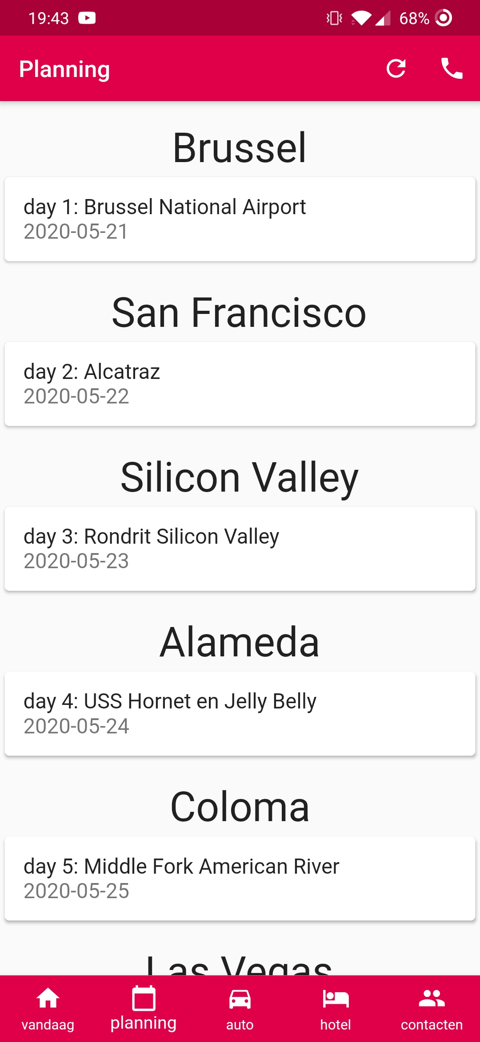
Sprint 2 - navigatie
Pieter
Daan
Sibert
Christian
Zeno
Stijn
Koen
Nino
Bottom navigation bar
Navigeren tussen pagina’s

Slide 42
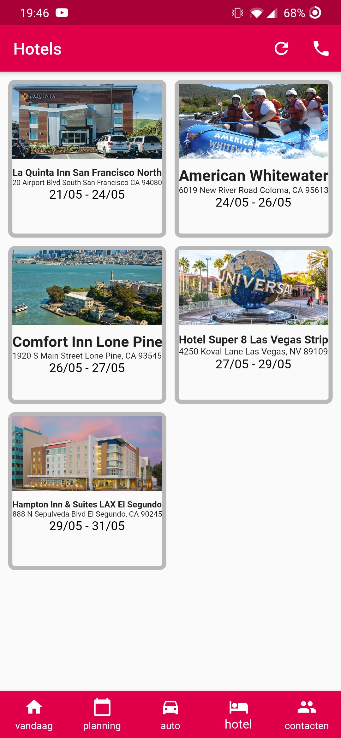
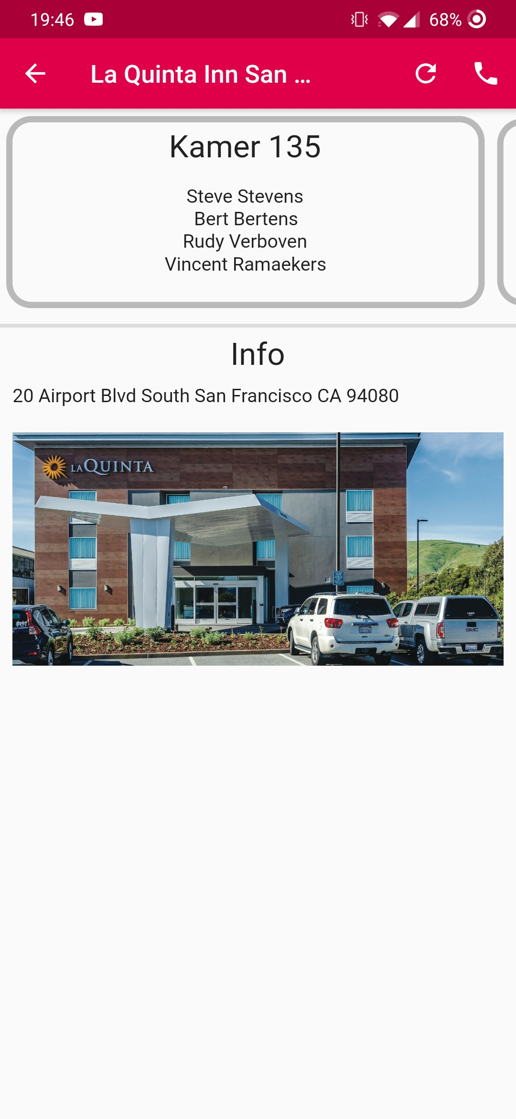
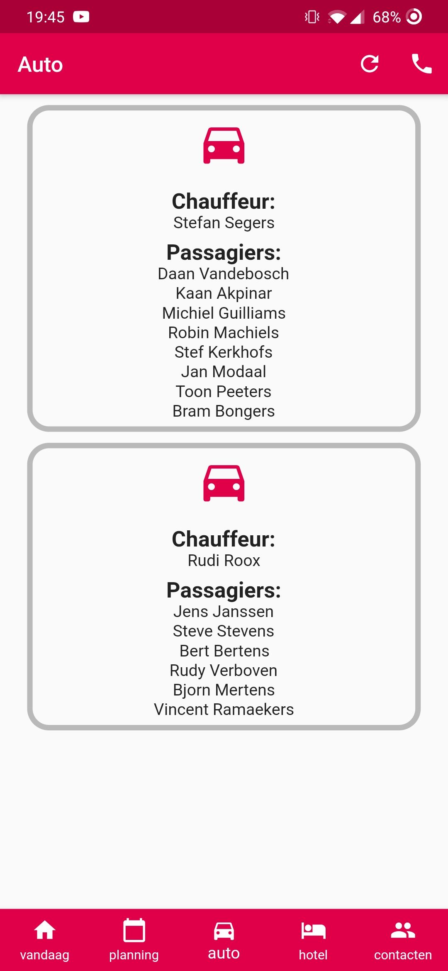
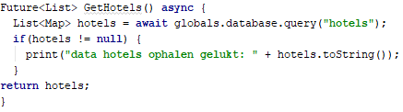
Sprint 2 - views
Pieter
Daan
Sibert
Christian
Zeno
Stijn
Koen
Nino
Planning pagina
Lijst van bestemmingen (steden)
Activiteiten per stad
Hotel info pagina
Carousel van kamers
Personen per kamer
Meer info hotel
Hotel pagina
Lijst hotels
Grid perspectief
Auto pagina
Lijst van auto’s
Personen per auto

Slide 43
Inhoudsopgave
Agile
Projectomschrijving
Demo
Sprint 0
Sprint 1
Sprint 2
Sprint 3
Sprint 4
Sprint 5
Besluit
Pieter
Daan
Sibert
Christian
Zeno
Stijn
Koen
Nino

Slide 44
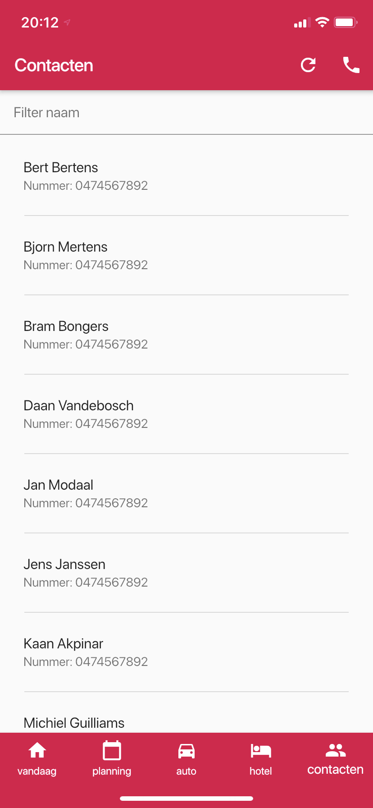
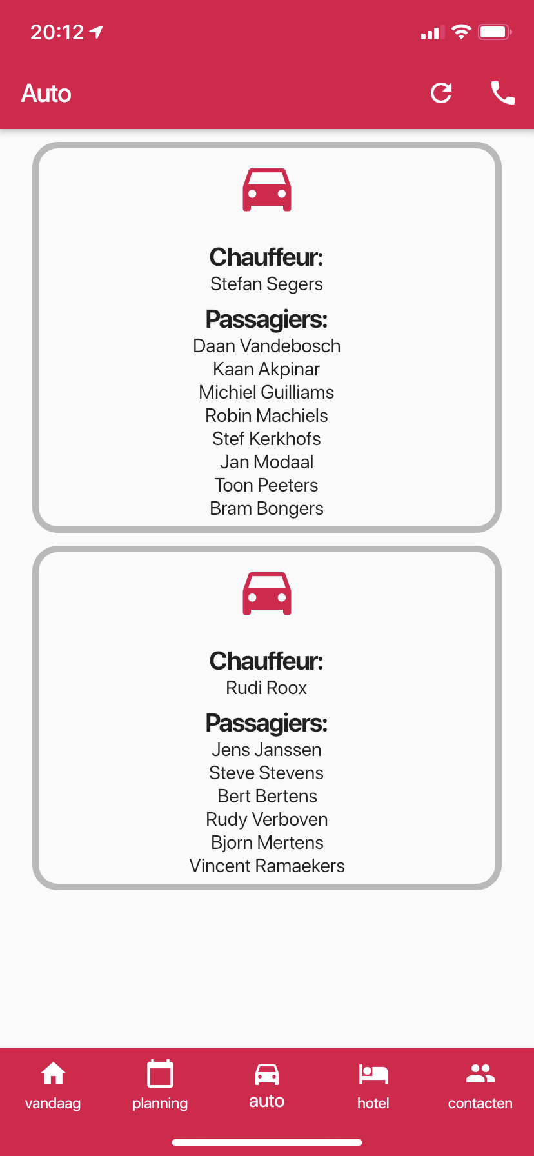
Sprint 3 – sync & contacten/auto view
Pieter
Daan
Sibert
Christian
Zeno
Stijn
Koen
Nino
Ophalen van data van de server
Toevoegen refresh-knop in actionbar
Handmatig synchroniseren
Weergeven van contacten (medereizigers)
Naam en telefoon
Weergeven van vervoer
Auto's of busjes
Bestuurder en personen

Slide 45
Sprint 3 – synchronisatie
Pieter
Daan
Sibert
Christian
Zeno
Stijn
Koen
Nino
Ophalen van data van de server
App eerste keer open (altijd)
App terug geopend wordt
Wifi automatisch
Mobiel -> moet bevestigd worden
Als gebruiker handmatig wil refreshen
Wifi automatisch
Mobiel -> moet bevestigd worden

Slide 46
Sprint 3 – sync voorwaarde
Pieter
Daan
Sibert
Christian
Zeno
Stijn
Koen
Nino
Voorwaarde voor synchronisatie
Gebruiker ingelogd zijn
Bearer-token verkregen
Verbinding met internet (wifi / mobiel)

Slide 47
Sprint 3 – sync realisatie
Pieter
Daan
Sibert
Christian
Zeno
Stijn
Koen
Nino
Gerealiseerd met graphql
Graphql engine nodig (rebing/graphql-laravel)
Queries en types gemaakt
Elke querie/type is een bestand
Moet geregistreerd worden
Authenticatie toegevoegd
Zelfde auth als laravel api's

Slide 48
Sprint 3 – sync realisatie
Pieter
Daan
Sibert
Christian
Zeno
Stijn
Koen
Nino
Sync start -> internet aanwezig
Indien niet -> stop sync
Haal alle data op via graphql
Indien via wifi -> automatisch
Indien via mobiel -> vraag bevestiging
Stockeer in lokale database

Slide 49
Sprint 3 – wat bereikt
Pieter
Daan
Sibert
Christian
Zeno
Stijn
Koen
Nino
Wat konden we opvragen
Trip
Traveller
Transport
Planning
Probleem met Hotel en rooms
Enkel hotel kon opgevraagd worden
Rooms had problemen met relaties

Slide 50
Sprint 3 – problemen
Pieter
Daan
Sibert
Christian
Zeno
Stijn
Koen
Nino
Types volgen relaties van modellen
Hotel -> room
Relatie via hotel -> trip tussentabel
Hotel_id en trip_id -> primary key voor room
Relatie geraakte niet gelegd.
Werd in volgende sprint afgewerkt.

Slide 51
Inhoudsopgave
Agile
Projectomschrijving
Demo
Sprint 0
Sprint 1
Sprint 2
Sprint 3
Sprint 4
Sprint 5
Besluit
Pieter
Daan
Sibert
Christian
Zeno
Stijn
Koen
Nino

Slide 52
Sprint 4: Overzicht
Pieter
Daan
Sibert
Christian
Zeno
Stijn
Koen
Nino
Hotel Type GraphQl
Room Type GraphQl
Noodnummer GraphQl
VandaagView
Contacten filteren
Algemene Info View
Front end
Back end
Problemen

Slide 53
Sprint 4 GraphQl
Pieter
Daan
Sibert
Christian
Zeno
Stijn
Koen
Nino
Sync verder afwerken
Room
Hotel
Noodnummers

Slide 54
Sprint 4 – sync probleem
Pieter
Daan
Sibert
Christian
Zeno
Stijn
Koen
Nino
Nieuwe graphql engine geprobeerd
Uitsluitsel voor engine
Fout niet opgelost
Oplossing
Speciaal model met relatie (trip -> hotel) -> room
Ophalen van hotel en rooms -> in orde

Slide 55
Sprint 4 – nieuwe engine
Pieter
Daan
Sibert
Christian
Zeno
Stijn
Koen
Nino
Nieuwe graphql (nuwave/lighthouse)
Eenvoudiger in gebruik
Minder bestanden
Alles omgezet van oude naar nieuwe engine

Slide 56
Sprint 4 GraphQl
Pieter
Daan
Sibert
Christian
Zeno
Stijn
Koen
Nino
Overzicht dagplanning ophalen
Opvragen relevante info
Algemene info opvragen

Slide 57
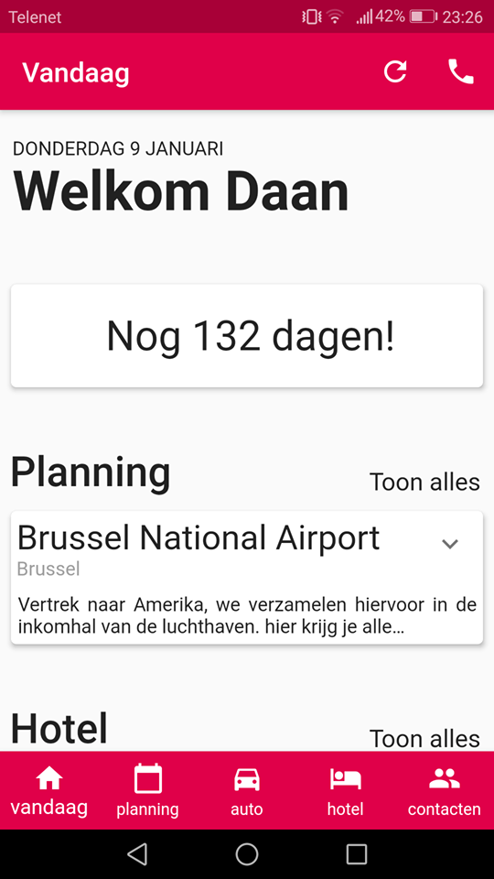
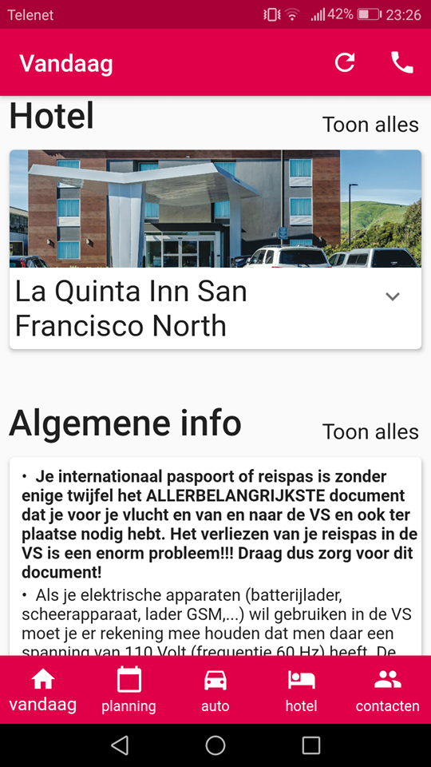
Sprint 4 Vandaag View
Pieter
Daan
Sibert
Christian
Zeno
Stijn
Koen
Nino
Expandable
Ophalen uit meerdere tabellen

Slide 58
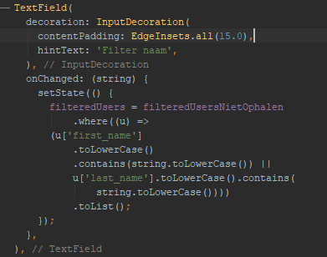
Sprint 4: Contacten filteren
Pieter
Daan
Sibert
Christian
Zeno
Stijn
Koen
Nino
Lijst geüpdatet adhv een state

Slide 59
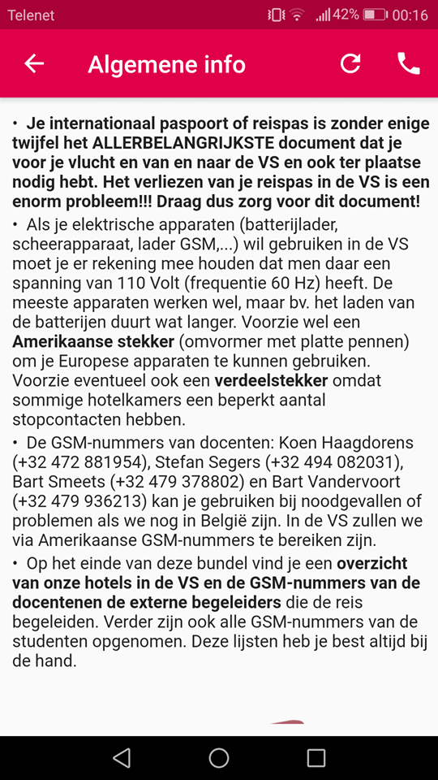
Sprint 4: Algemene Info Frontend
Pieter
Daan
Sibert
Christian
Zeno
Stijn
Koen
Nino
Html-Parse

Slide 60
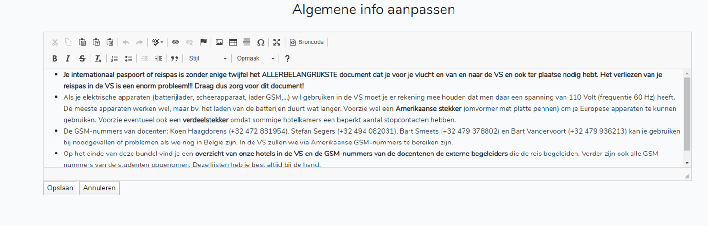
Sprint 4: Algemene Info Backend
Pieter
Daan
Sibert
Christian
Zeno
Stijn
Koen
Nino
Aanpassen algemene info alleen begeleider

Slide 61
Sprint 4: problemen
Pieter
Daan
Sibert
Christian
Zeno
Stijn
Koen
Nino
Oude GraphQl-engine moeten vervangen
Eerste backend pagina
Foute Merge
Slechte teamsfeer
Data uit meerdere tabellen halen

Slide 62
Inhoudsopgave
Agile
Projectomschrijving
Demo
Sprint 0
Sprint 1
Sprint 2
Sprint 3
Sprint 4
Sprint 5
Besluit
Pieter
Daan
Sibert
Christian
Zeno
Stijn
Koen
Nino

Slide 63
Sprint 5
Pieter
Daan
Sibert
Christian
Zeno
Stijn
Koen
Nino
Planning view backend
Activities view backend
Activity widget
Algemene info wijzigen
Seeders updaten
Sync database aanpassen

Slide 64
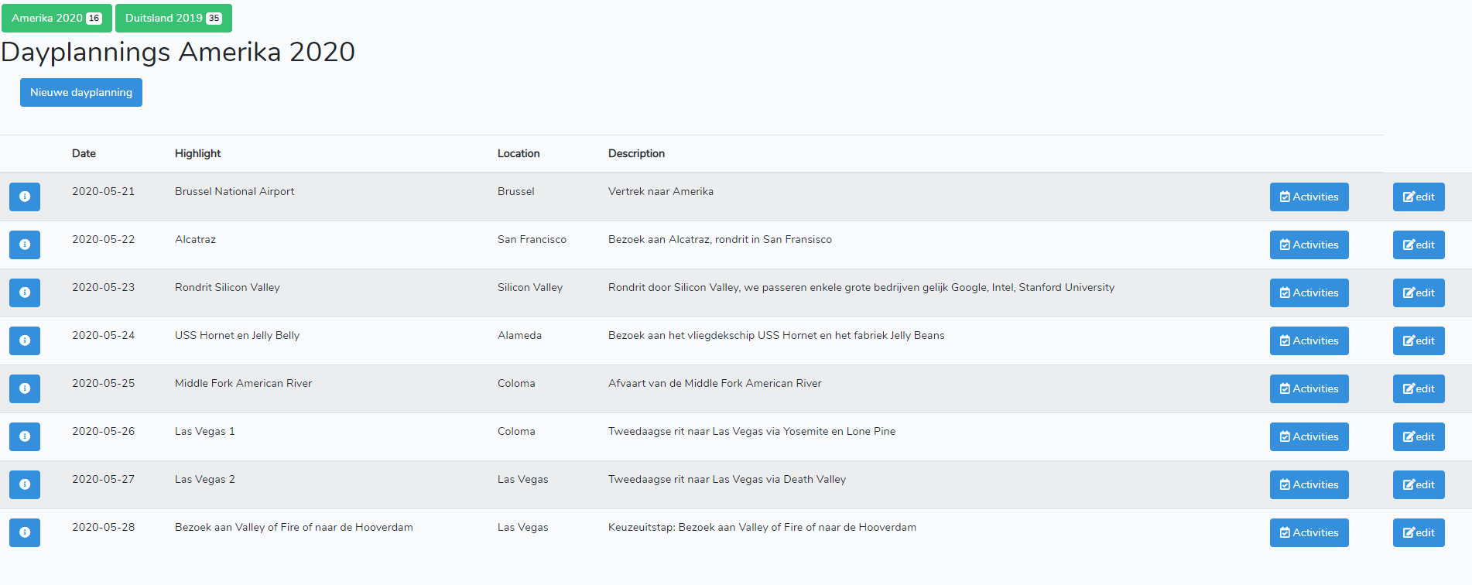
Sprint 5 – Planning view backend
Pieter
Daan
Sibert
Christian
Zeno
Stijn
Koen
Nino
Planning wijzigen / aanmaken
Meer info krijgen

Slide 65
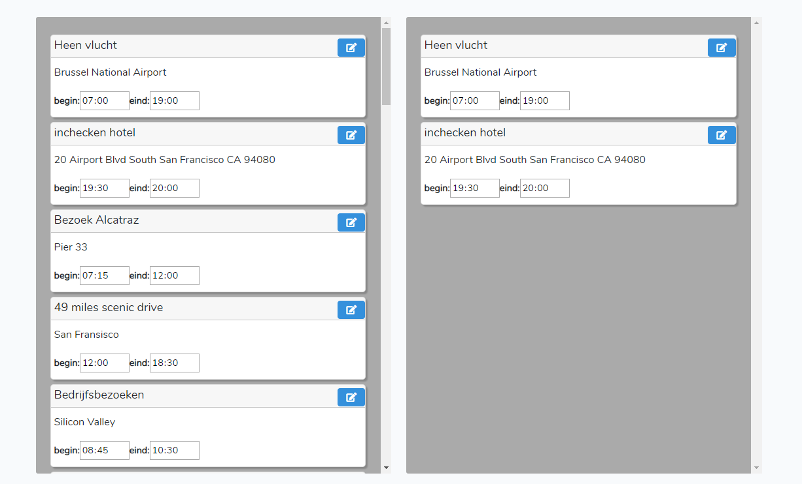
Sprint 5 – Activity view backend
Pieter
Daan
Sibert
Christian
Zeno
Stijn
Koen
Nino
Building blocks
Drag en drop
Gemaakt in React

Slide 66
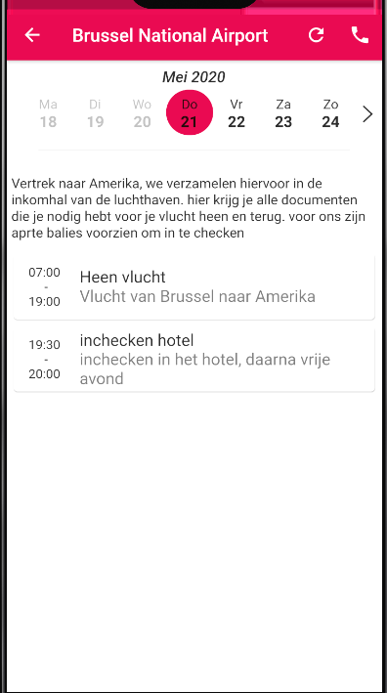
Sprint 5 – Activity widget
Pieter
Daan
Sibert
Christian
Zeno
Stijn
Koen
Nino
Meer info over activiteiten
Gedetailleerde dagplanning
Kalender voor betere dag wisseling

Slide 67
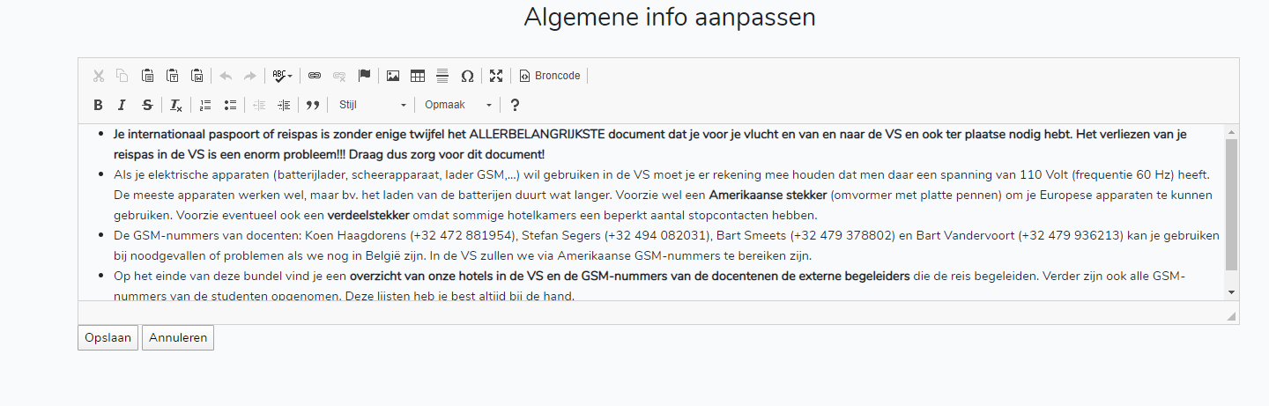
Sprint 5 – Algemene info wijzigen
Pieter
Daan
Sibert
Christian
Zeno
Stijn
Koen
Nino
Algemene info aangepast

Slide 68
Sprint 5 – Seeders updaten
Pieter
Daan
Sibert
Christian
Zeno
Stijn
Koen
Nino
Meer “echte” data voorzien in de app

Slide 69
Sprint 5 – Sync database aanpassen
Pieter
Daan
Sibert
Christian
Zeno
Stijn
Koen
Nino
Probleem?
App haalt altijd data op
Verspilling van tijd / data
Oplossing:
Enkel data vernieuwen bij aanpassing
Hoe?
Extra tabel in front-end / back-end
Controleren op veranderingen
Sync functies aanpassen

Slide 70
Sprint 5 – Sync database aanpassen
Pieter
Daan
Sibert
Christian
Zeno
Stijn
Koen
Nino
Front-end
Model aanmaken
Id
Update time
Tabel toevoegen
remote_update
Sync functie aanpassen
Controleer back-end tabel
Vergelijk datums

Slide 71
Sprint 5 – Sync database aanpassen
Pieter
Daan
Sibert
Christian
Zeno
Stijn
Koen
Nino
Back-end
GraphQL query type
Latest
Tabel status opvragen
Per tabel kijken naar update_time
Laatste update_time terug sturen
GraphQL schema
Datetime
Latest: DateTime!
Data update enkel na verandering
Up-to-date of sync bericht in app

Slide 72
Inhoudsopgave
Agile
Projectomschrijving
Demo
Sprint 0
Sprint 1
Sprint 2
Sprint 3
Sprint 4
Sprint 5
Besluit
Pieter
Daan
Sibert
Christian
Zeno
Stijn
Koen
Nino

Slide 73
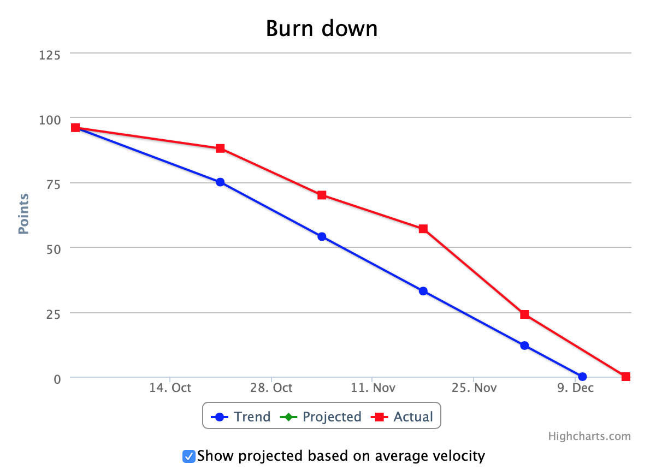
Besluit
Pieter
Daan
Sibert
Christian
Zeno
Stijn
Koen
Nino
Agile
Flutter
Conclusie
Vragen

